Slide 1

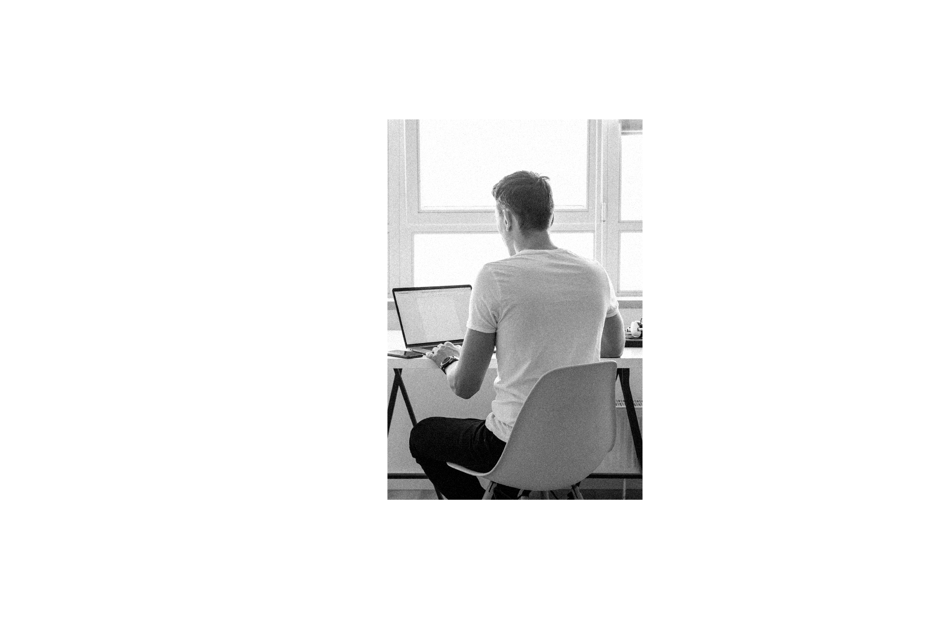

EDUWORK
Free Class Web Programming
www.eduwork.id

Slide 2
HTML
Present by Eduwork.id
www.eduwork.id

Slide 3


www.eduwork.id | Page 01
HTML
Deskripsi
HTML adalah singkatan dari Hypertext Markup Language, yaitu bahasa markup standar untuk membuat dan menyusun halaman dan aplikasi web. Anda bisa menggunakan bahasa markup ini untuk bagian paragraf, heading, maupun link pada suatu web page.
Manfaat
Membuat halaman web.
Menampilkan berbagai informasi di dalam sebuah browser Internet.
Membuat link menuju halaman web lain dengan kode tertentu (hypertext).

Slide 4
CREATE FILE HTML
Present by Eduwork.id
www.eduwork.id

Slide 5
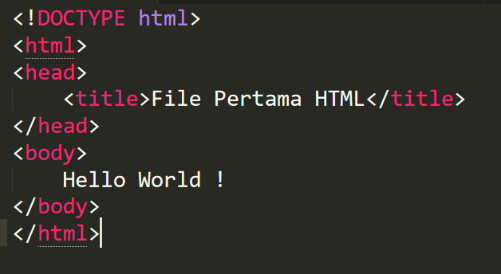
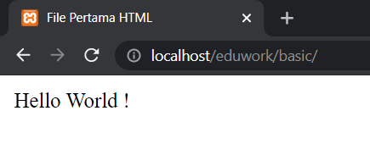
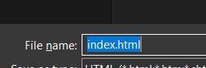
www.eduwork.id | Page 02
CREATE INDEX

Slide 6
TAG HTML
Present by Eduwork.id
www.eduwork.id

Slide 7
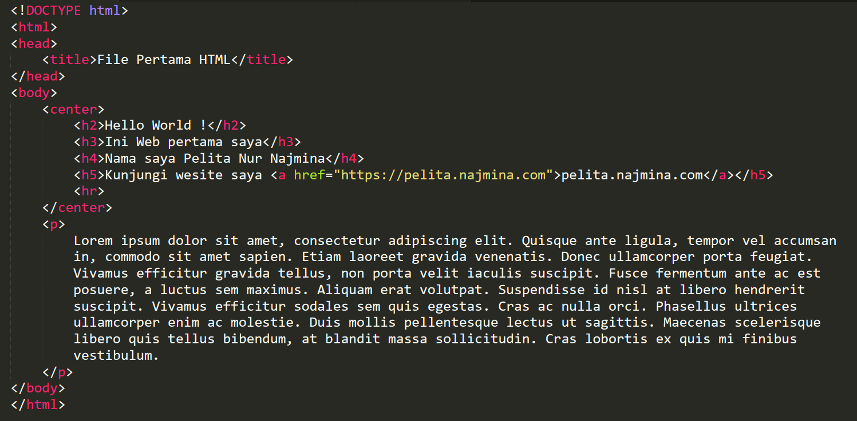
www.eduwork.id | Page 03

Slide 8
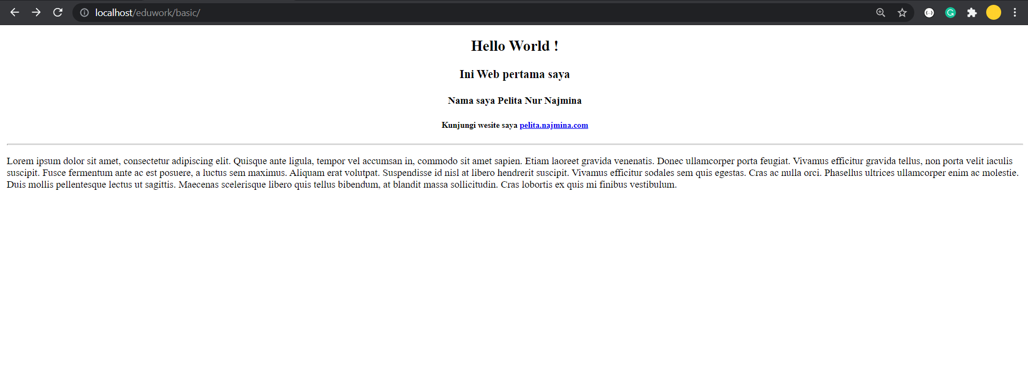
www.eduwork.id | Page 04

Slide 9
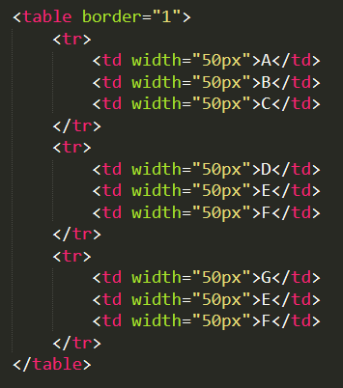
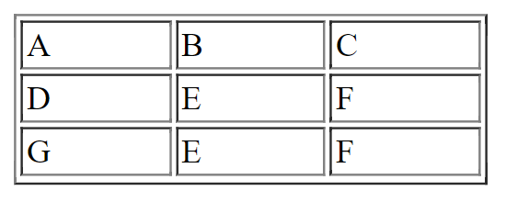
www.eduwork.id | Page 05

Slide 10
MEMBUAT MENU
Present by Eduwork.id
www.eduwork.id

Slide 11
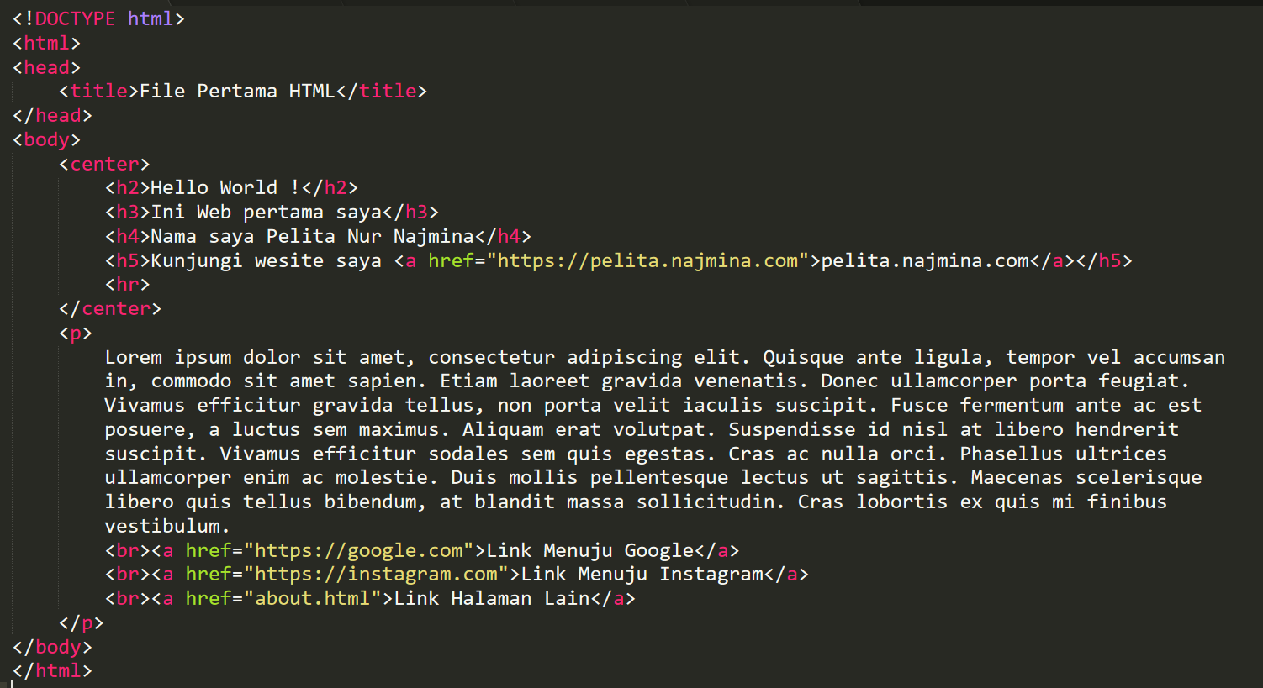
www.eduwork.id | Page 06

Slide 12
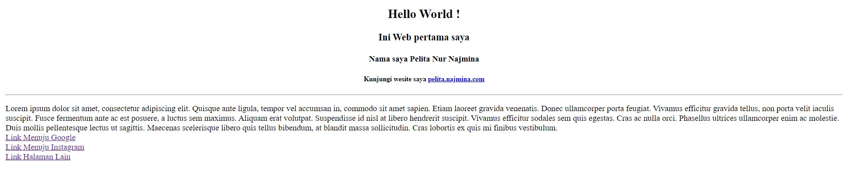
www.eduwork.id | Page 07

Slide 13
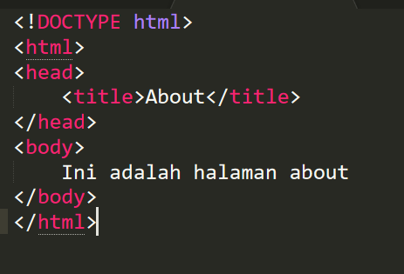
www.eduwork.id | Page 08

Slide 14
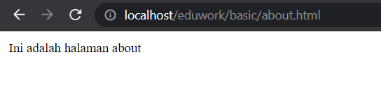
www.eduwork.id | Page 09

Slide 15
MEMBUAT FORM
Present by Eduwork.id
www.eduwork.id

Slide 16
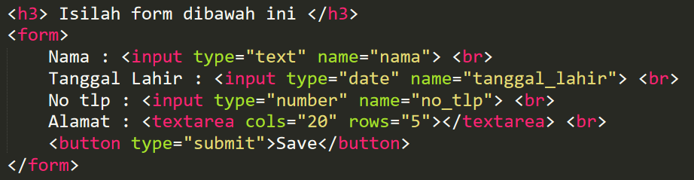
www.eduwork.id | Page 10

Slide 17
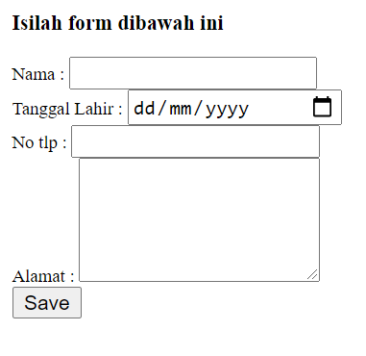
www.eduwork.id | Page 11

Slide 18
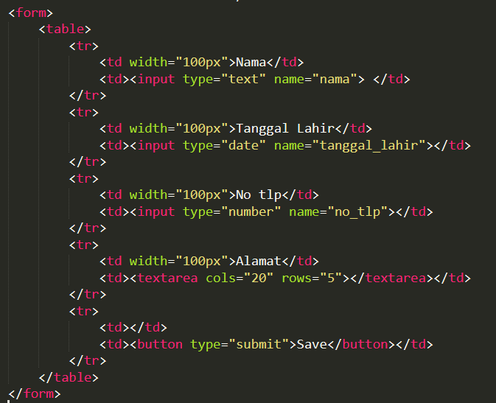
www.eduwork.id | Page 12

Slide 19
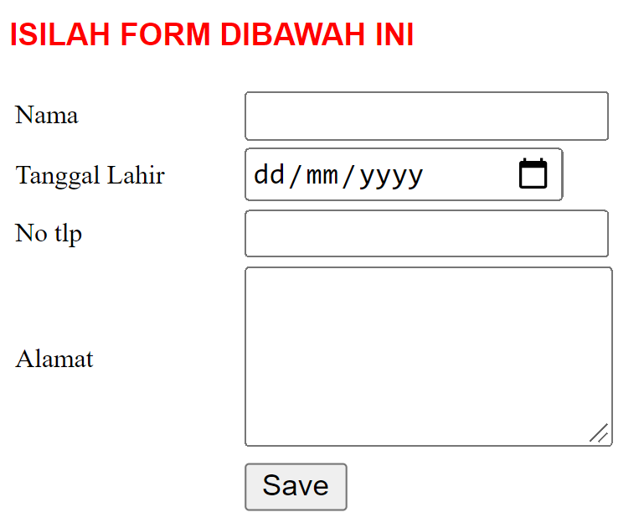
www.eduwork.id | Page 13

Slide 20
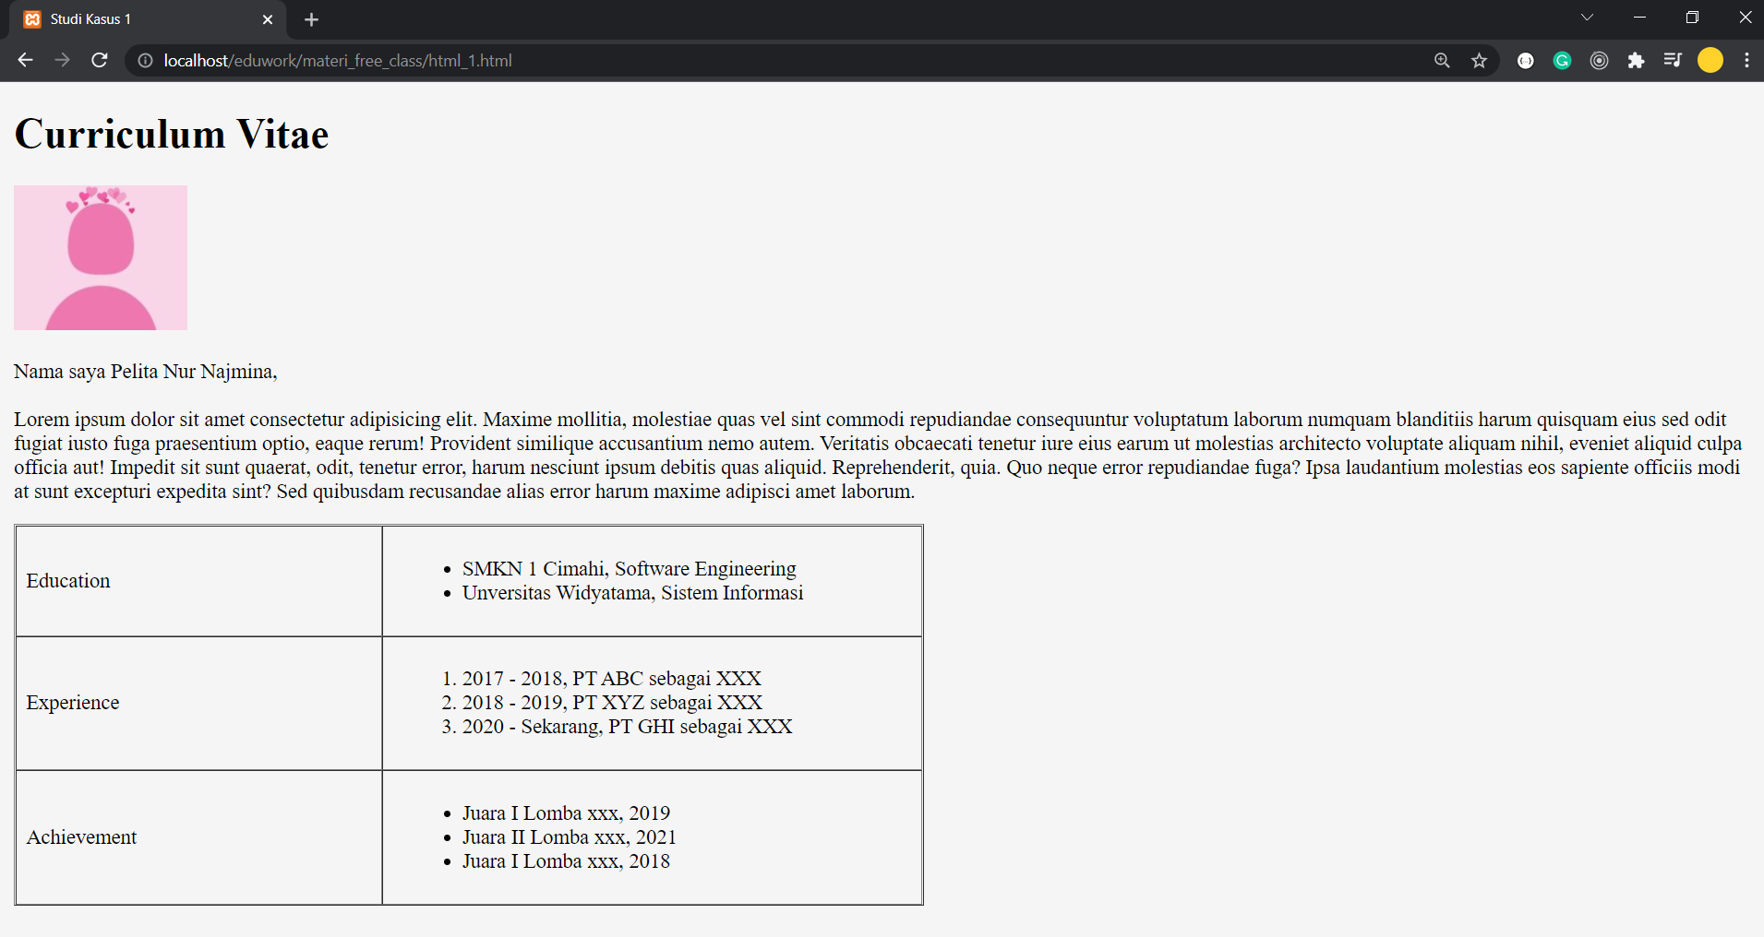
www.eduwork.id | Page 14
Latihan Studi Kasus (1)

Slide 21
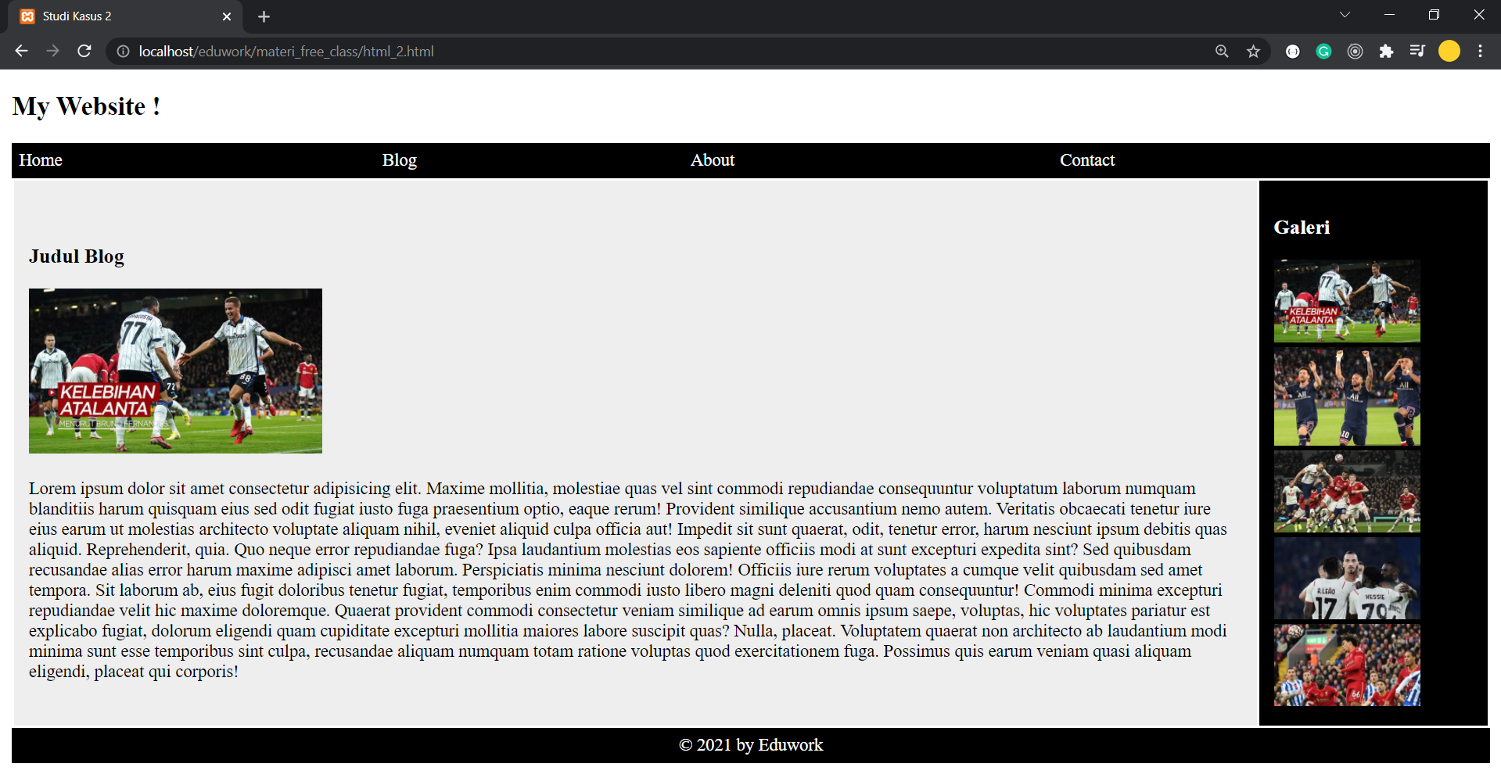
www.eduwork.id | Page 15
Latihan Studi Kasus (2)

Slide 22
www.eduwork.id | Page 16
Referensi Belajar
https://www.youtube.com/watch?v=NBZ9Ro6UKV8&list=PLFIM0718LjIVuONHysfOK0ZtiqUWvrx4F
https://www.youtube.com/watch?v=3U1AhjEf7DM
https://www.petanikode.com/html-dasar/

Slide 23
TUGAS
Present by Eduwork.id
www.eduwork.id

Slide 24
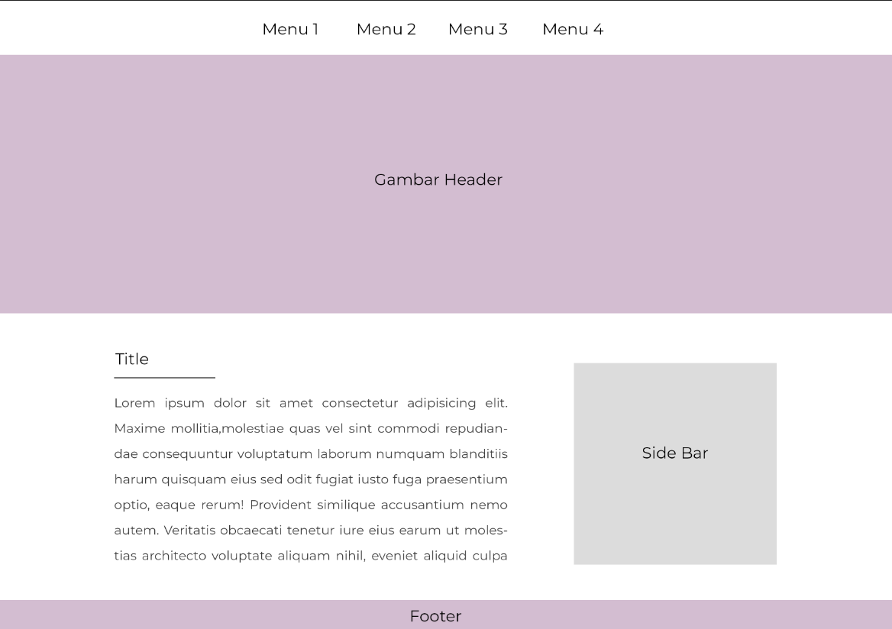
www.eduwork.id | Page 17
Tugas
Buatlah folder NAMASAYA_freeclass_eduwork, contoh : pelita_freeclass_eduwork
Buatlah lagi folder di dalamnya, beri nama : tugas_html
Silahkan save file file html di dalam folder tugas_html
4. Buatlah tampilan html seperti di bawah ini, dan isi layout nya dengan teks

